Slide 1
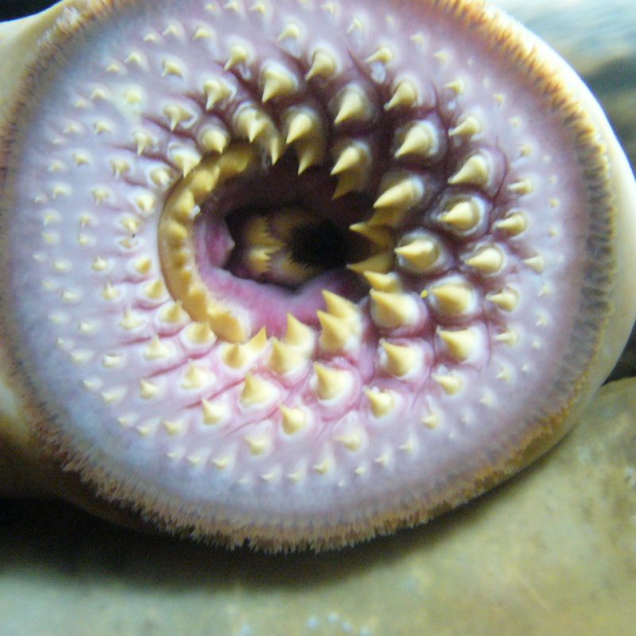
Kruhoústí (Cyclostomata)

Slide 2
vodní obratlovci s jednoduchou tělní organizací – bez čelistí a bez párových končetin
protáhlý tvar těla
nepárový ploutevní lem (pohyb)
živí se filtrací nasávané vody nebo paraziticky (dravě)
chorda zachovaná
tzv. pololebka – mozek shora kryt pouze vazivovou blánou
cévní soustava - uzavřená
žilné (venózní) srdce: žilní splav, předsíň, komora, srdeční násadec

Slide 3
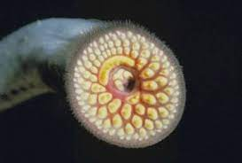
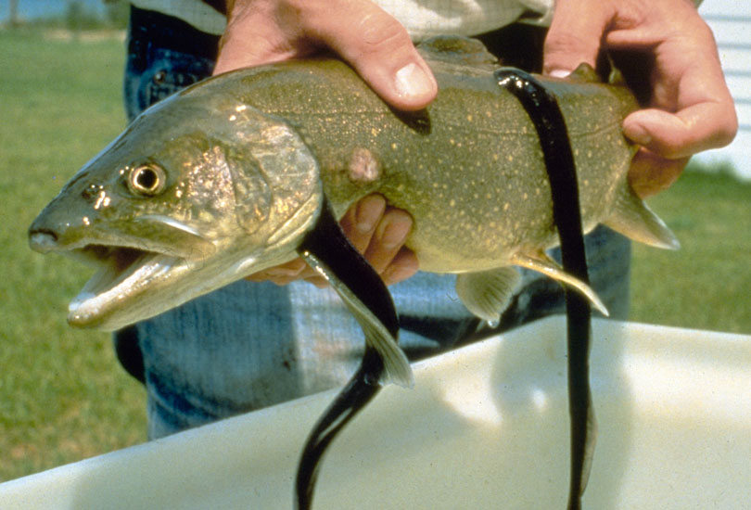
Petromyzontida (mihule)
vývoj nepřímý
larva (minoha) se živí filtrováním detritu (cca 4 roky)
v dospělosti nepřijímají potravu nebo jsou parazité

Slide 4
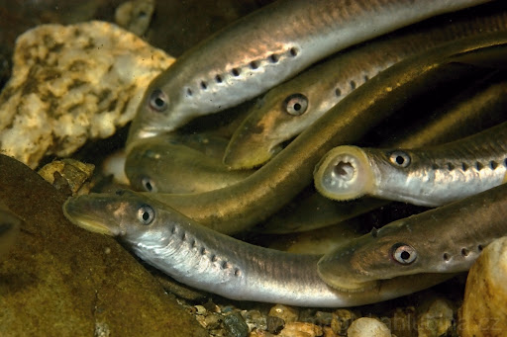
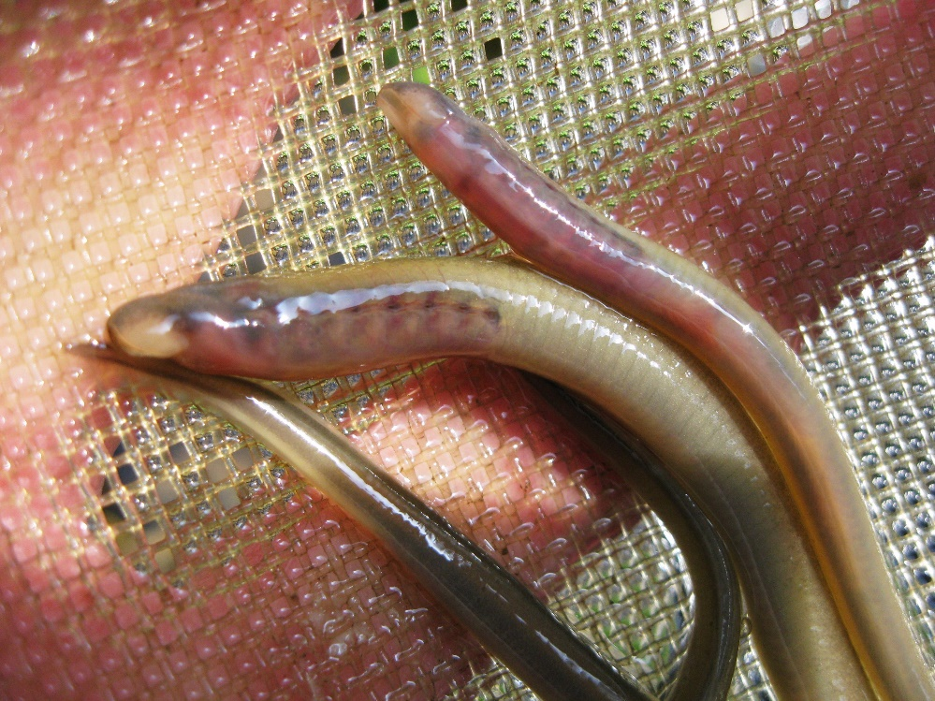
mihule potoční (Lampetra planeri)

Slide 5
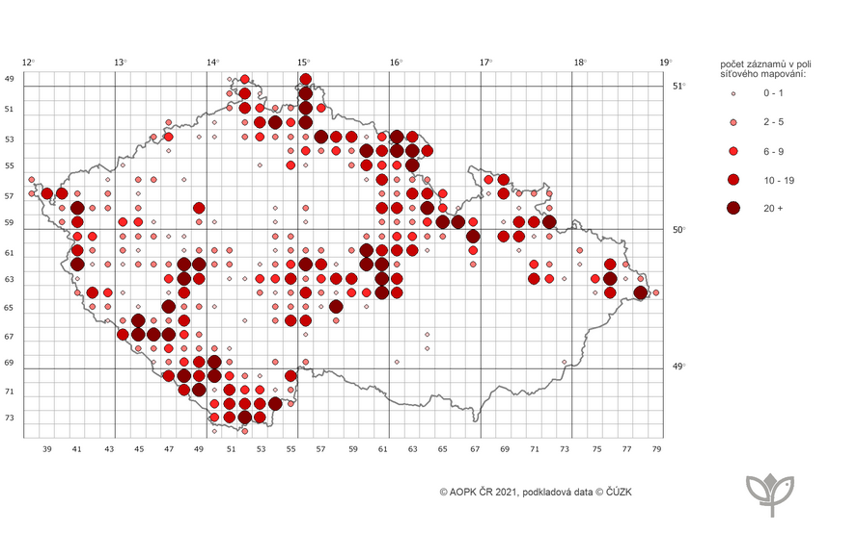
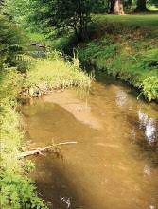
potoky a menší řeky s dostatečnou vrstvou detritu
neznečištěné
ČS - VU

Slide 6
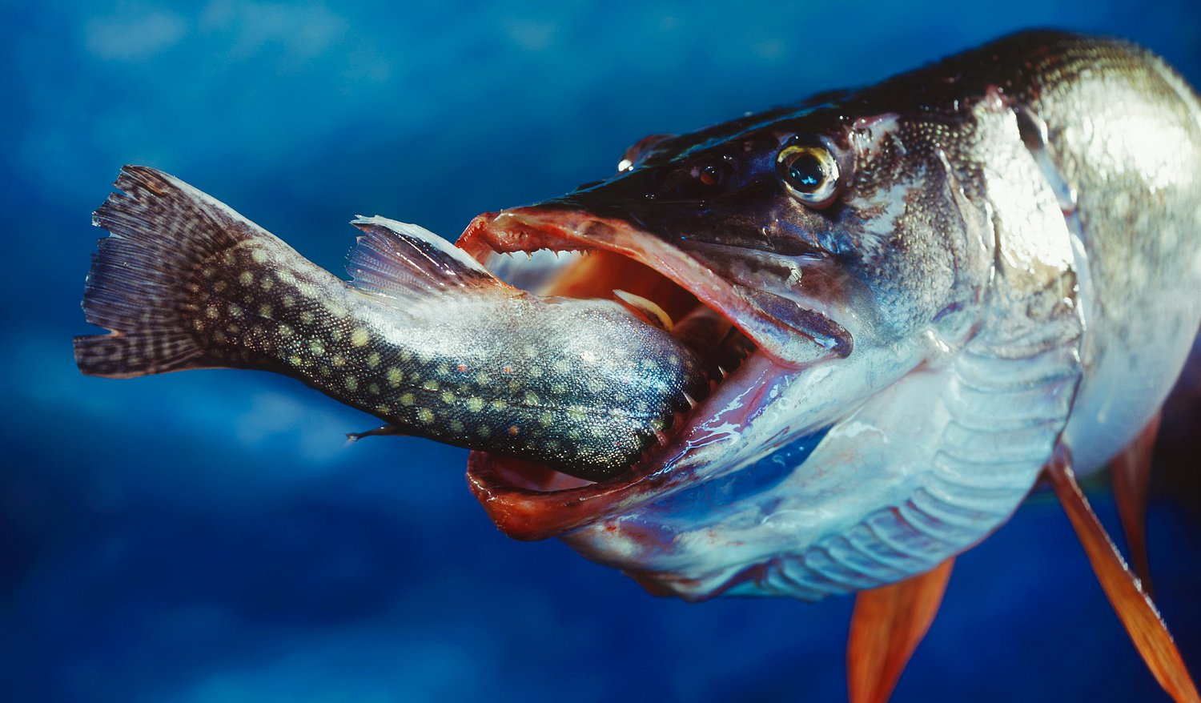
Třída Actinopterygii (ryby)

Slide 7
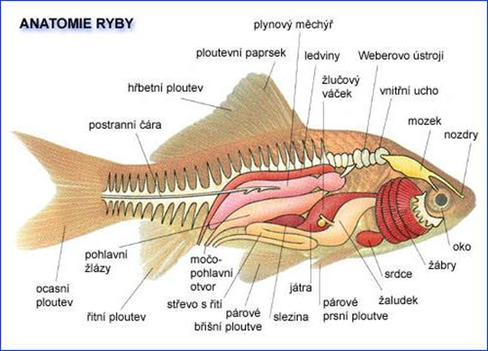
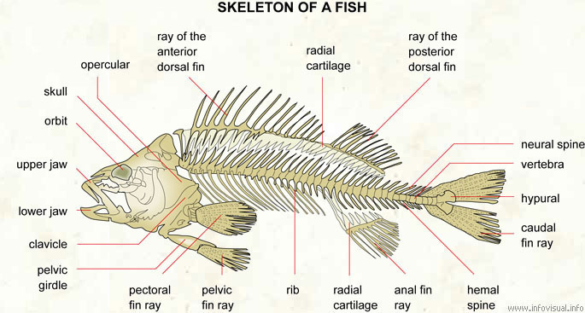
nejpočetnější třída (34 000 druhů)
původně sladkovodní
hlava + trup + ploutve
šupiny kostěného původu
kostra kostěná (jeseteři chrupavčitá)
nediferencované obratle
lebka z velkého počtu kostí
mozek – dominuje střední mozek, mozeček
venózní srdce

Slide 8
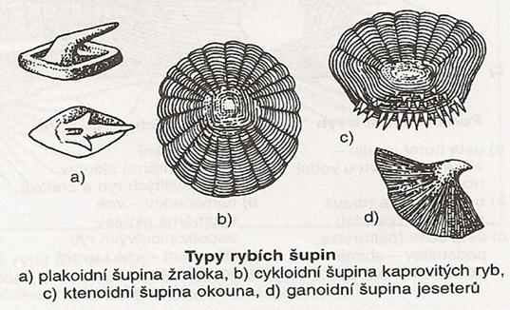
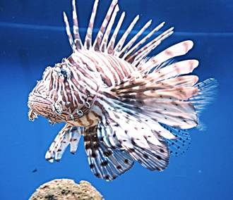
Integument (tělní pokryv)
mnohovrstevná epidermis
slizové žlázy
ochrana
snížení tření
škára
chromatofory
šupiny kostěného původu
kosmoidní (u vyhynulých)
ganoidní (jeseter)
cykloidní (kapr)
ktenoidní (okoun)
jedové žlázy napojené na kostěné trny

Slide 9
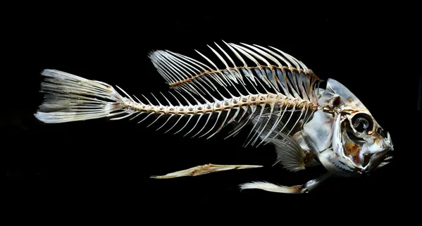
Kostra
kostěná
většina ryb
chrupavčitá
jeseteři
nediferencované obratle
chorda plně zachována jen výjimečně (dvojdyšní, jeseteři)

Slide 10
páteř z obratlů, žebra
lebka z velkého počtu kostí, skřele
kostra končetin – pletence ploutví + ploutve
kůstky ve svalech

Slide 11
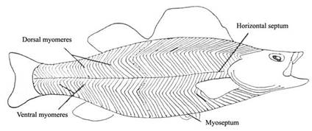
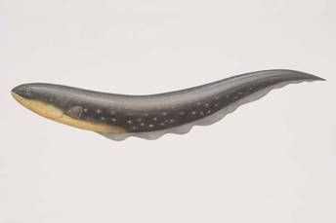
Svalstvo
metamerie
dvě řady kuželovitých myomer
osifikace vazivové tkáně
kůstky nespojené s kostrou
elektrické orgány

Slide 12
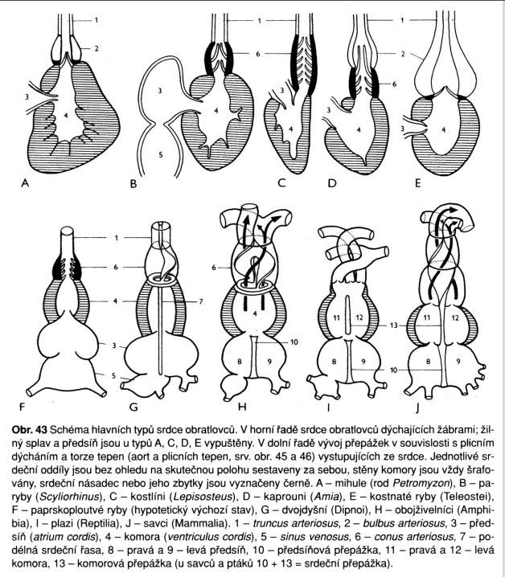
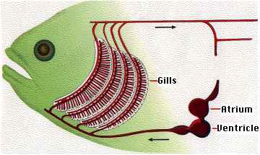
Cévní soustava
uzavřená
venózní srdce
1 komora + 1 předsíň
jednoduchý krevní oběh
červené krvinky
oválné
s jádrem

Slide 13
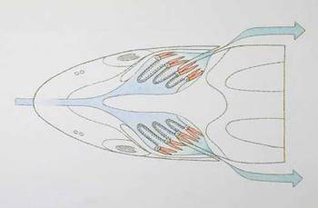
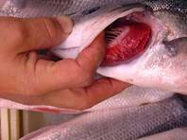
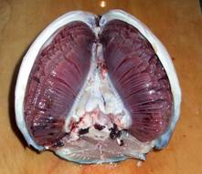
Dýchací soustava
žábry
4 žaberní oblouky
žaberní lupínky
žaberní víčka (skřele)
přídatné dýchání
plynový měchýř vs. plicní vaky (dvojdyšní - bahníci)

Slide 14
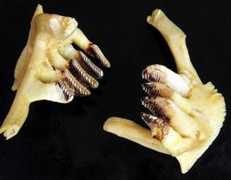
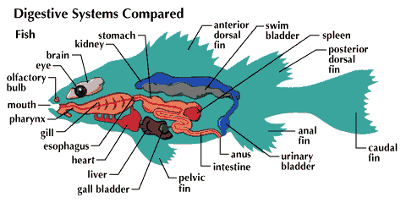
Trávící soustava
ústní dutina
zuby
mohou chybět
požerákové zuby (5.žab.oblouk)
hltan, jícen, žaludek
střevo, řitní otvor
oddělen od vývodů močopohlavních
kloaka chybí

Slide 15
plynový měchýř
vychlípenina jícnu
hydrostatická funkce
některé ryby ho nemají

Slide 16
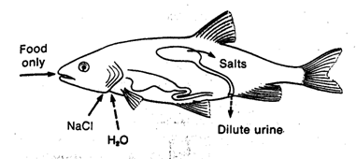
Vylučovací soustava
ledviny
mezi páteří a plynovým měchýřem
osmoregulace
sladkovodní ryby
nepolykají vodu
vysoce funkční ledviny
žaberním epitelem přijímají soli
mořské ryby
polykají vodu
zakrnělé ledviny
žaberním epitelem soli vylučují

Slide 17
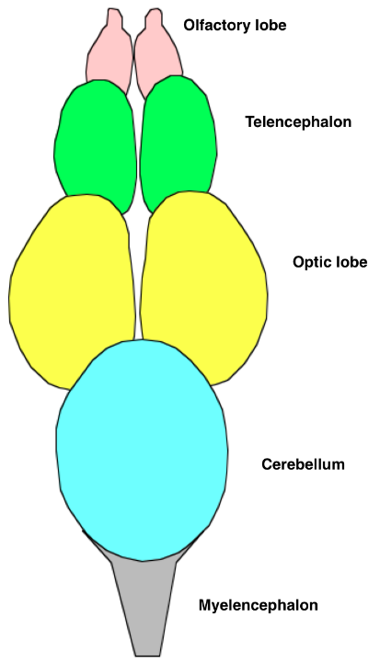
Nervová a smyslová soustava
mozek
5 částí, 10 párů mozkových (hlavových) nervů
dominuje střední mozek, mozeček
oko
komorové, kulovitá čočka, akomodace posunem
sluchové ústrojí
vnitřní ucho, spojeno s ústrojím rovnováhy
Weberovo ústrojí
soustava kůstek
spojeno s plynovým měchýřem
vnímání změny tlaku ve vodě

Slide 18
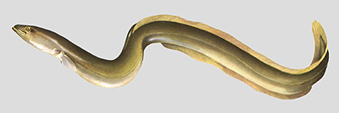
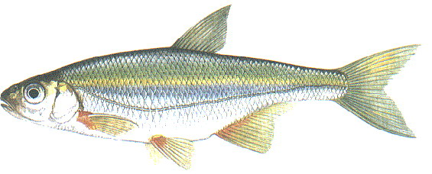
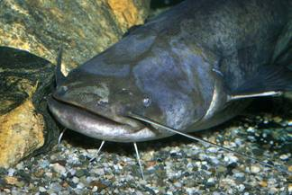
chemoreceptory
v ústech
nozdrách
u většiny končí slepě
některé ryby vynikající čich
úhoř, losos, piraňa
hmatová tělíska (zejména hmatové vousy)
postranní čára – mechanoreceptory (neuromasty - vnímání vlnění vody)

Slide 19
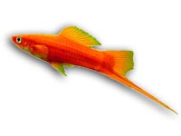
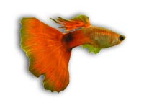
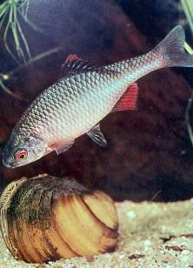
Rozmnožování
gonochoristi, mimotělní oplození
jikry, mlíčí
vnitřní oplození vzácné
„živorodky“
kopulační orgán u samců z řitní ploutve
počet jiker
ryby nestarající se o jikry a plůdek
velký počet
úhoř 10 000 000, kapr 1 000 000
ryby starající se o potomstvo
nízký počet
lososovité
zahrabávání jiker do písku
koljuška
hnízda
samec hlídá jikry
hořavka
škeble

Slide 20
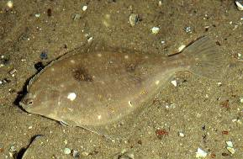
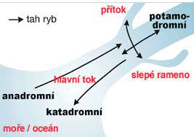
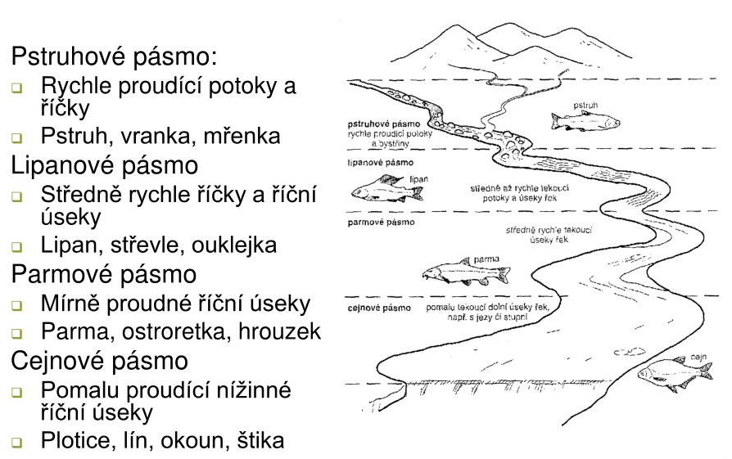
Ekologie ryb
ryby pelagické
sleď, kapr, okoun atd.
ryby bentické
sumec, platýs, vranka atd.
migrující ryby
anadromně tažné
třou se ve sladkých vodách
losos
jeseteři
katadromně tažné
třou se v mořích
úhoř
říční pásma
pstruhové
lipanové
parmové
cejnové

Slide 21
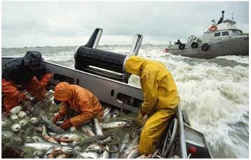
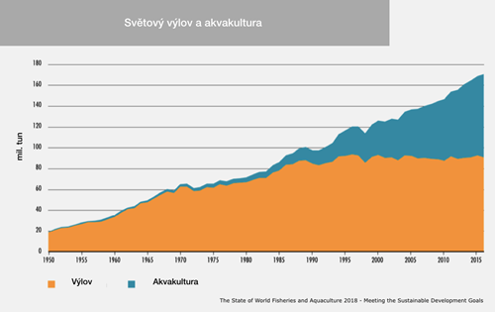
Rybolov
hlavně v mořích
umělé chovy
až 1/3 produkce
ČR tradiční rybníkářství
dříve kaprokachní systém

Slide 22
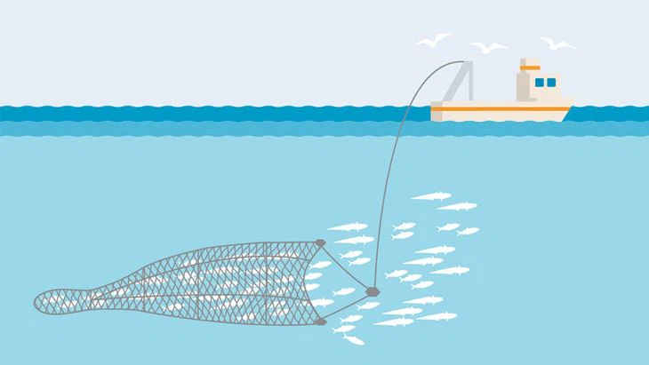
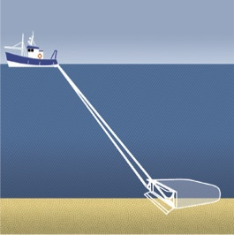
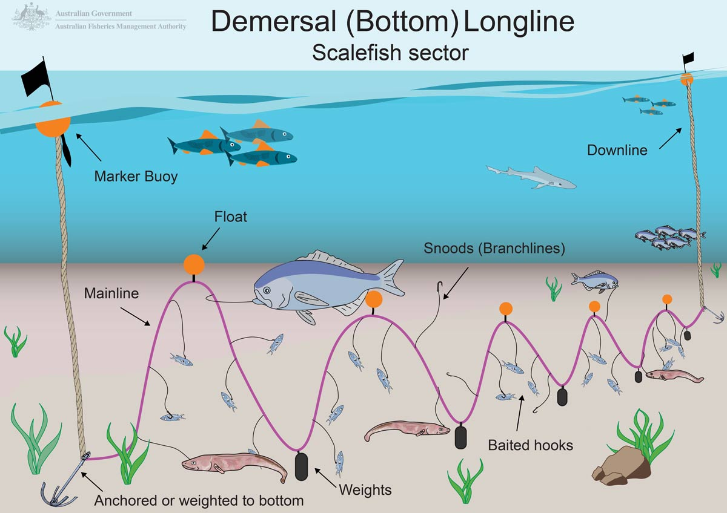
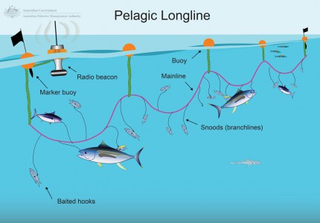
techniky rybolovu:
vlečné sítě
dlouhé lovné šnůry

Slide 23
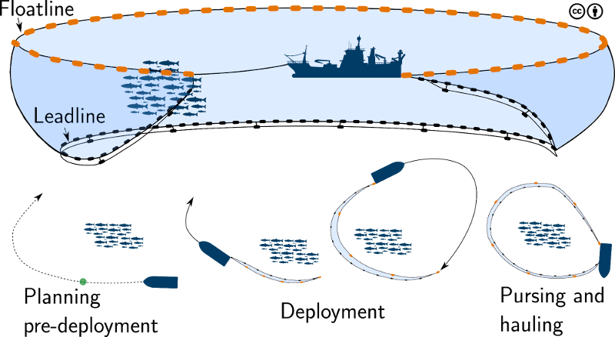
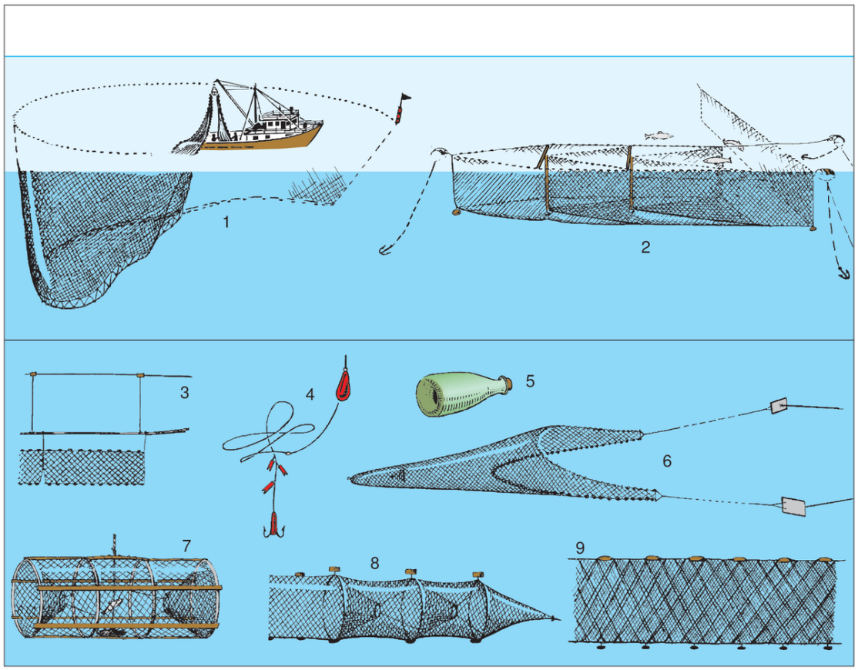
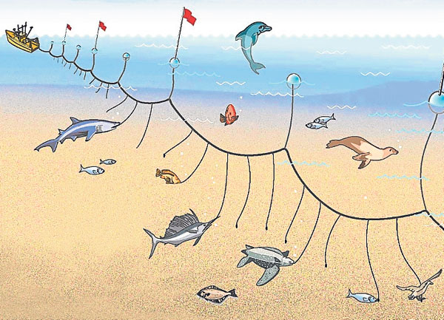

Slide 24
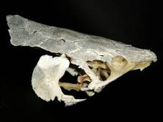
Chondrostei (chrupavčití)
řád jeseteři (Acipenseriformes)
chrupavčitá kostra
rostrum, spodní ústa
heterocerkní ocasní ploutev
bentičtí, masožraví
před ústy 4 hmatové vousky
na těle 5 řad kostěných štítků
ganoidní šupiny

Slide 25
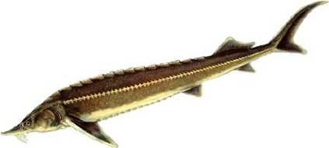
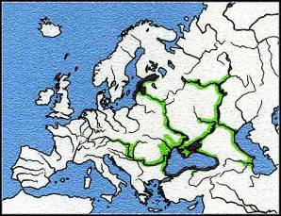
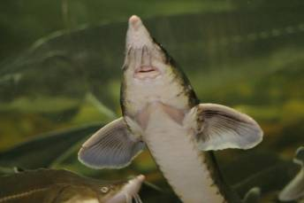
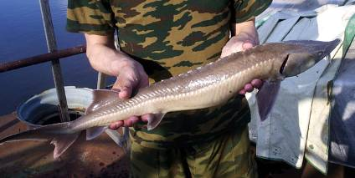
jeseter malý (Acipenser ruthenus)

Slide 26
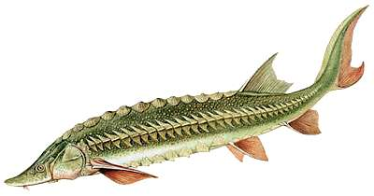
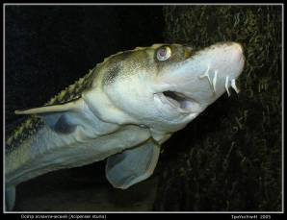
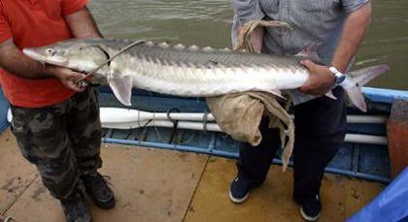
jeseter velký (Acipenser sturio)

Slide 27
Teleostei (kostnatí)
kostěná kostra
ocasní ploutev častěji homocerkní
většina druhů

Slide 28
úhoř říční (Anguilla anguilla) ČS - EW

Slide 29
losos obecný (Salmo salar) ČS - CR

Slide 31
pstruh obecný (Salmo trutta)

Slide 32
pstruh duhový (Salmo gairdneri)

Slide 33
siven americký (Salvelinus fontinalis)

Slide 34
lipan podhorní (Thymallus thymallus) ČS - VU

Slide 35
štika obecná (Esox lucius)

Slide 36
řád máloostní (Cypriniformes)
ploutevní paprsky tvrdé i měkké
šupiny cykloidní
většinou sladkovodní
Weberovo ústrojí

Slide 37
kapr obecný (Cyprinus carpio)

Slide 39
karas obecný (Carassius carassius) ČS - CR

Slide 40
karas stříbřitý (Carassius gibelio)

Slide 41
cejn velký (Abramis brama)

Slide 42
parma obecná (Barbus barbus) ČS - NT

Slide 43
střevle potoční (Phoxinus phoxinus)

Slide 44
hořavka hořká (Rhodeus amarus) ČS - NT

Slide 45
sumci (Siluriformes) sumec velký (Silurus glanis)

Slide 46
sumeček americký (Ameiurus nebulosus)

Slide 47
Gadiformes (hrdloploutví) mník jednovousý (Lota lota) ČS - NT

Slide 48
Perciformes (ostnoploutví)
nejpočetnější řád recentních ryb
šupiny obvykle ktenoidní
v některých ploutvích kostěné trny
často chybí plynový měchýř

Slide 49
okoun říční (Perca fluviatilis)

Slide 50
candát obecný (Stizostedion lucioperca)

Slide 51
slunečnice pestrá (Lepomis gibbosus)

Slide 52
vranka obecná (Cottus gobio) ČS - NT

